Slide 1
1)Rulare program până la o linie din program
//Ex: dorim să executăm doar primele 2 comenzi cout
#include <iostream>
using namespace std;
int i,n=10, V[11];
int main()
{
cout<<"alfa"<<endl;
cout<<"beta"<<endl;
cout<<"gama"<<endl;
cout<<"omega"<<endl;
return 0;
}

Slide 2
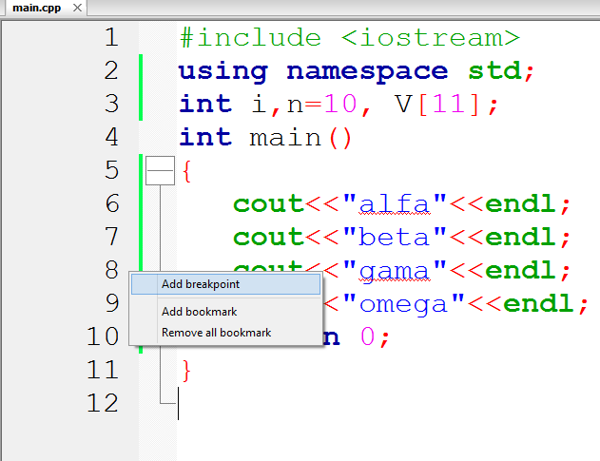
Click dreapta pe linia 8 şi
Add Breakpoint

Slide 3
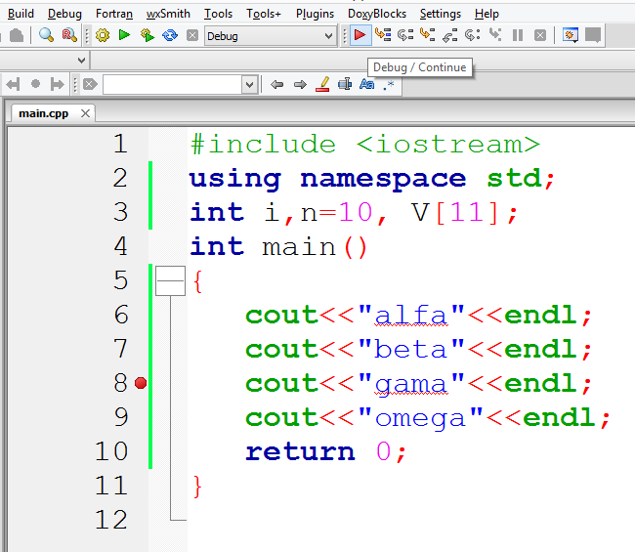
Din bara de instrumente Debugger click pe Debug
Și se rulează doar primele 7 linii de cod ( practic se pune PAUZĂ înainte de lina a 8-a )
Pentru a încheia programul se mai dă o dată click pe Debug
Dacă se introduc mai multe puncte roşii (breakpoints) la apăsarea butonului Debug se rulează cu pauze între puncte

Slide 4
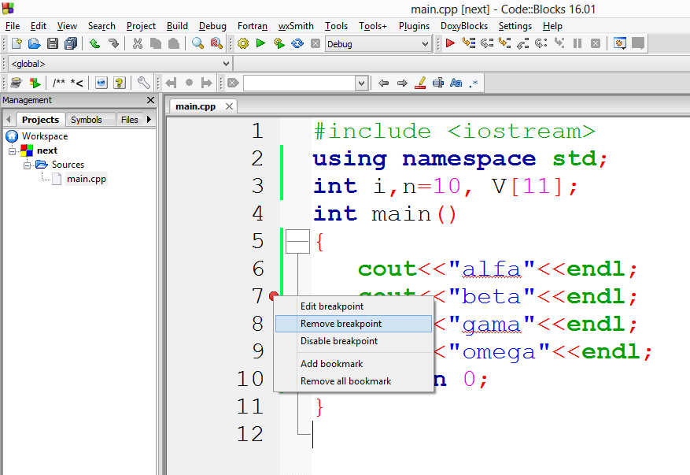
Eliminare breakpoints

Slide 5
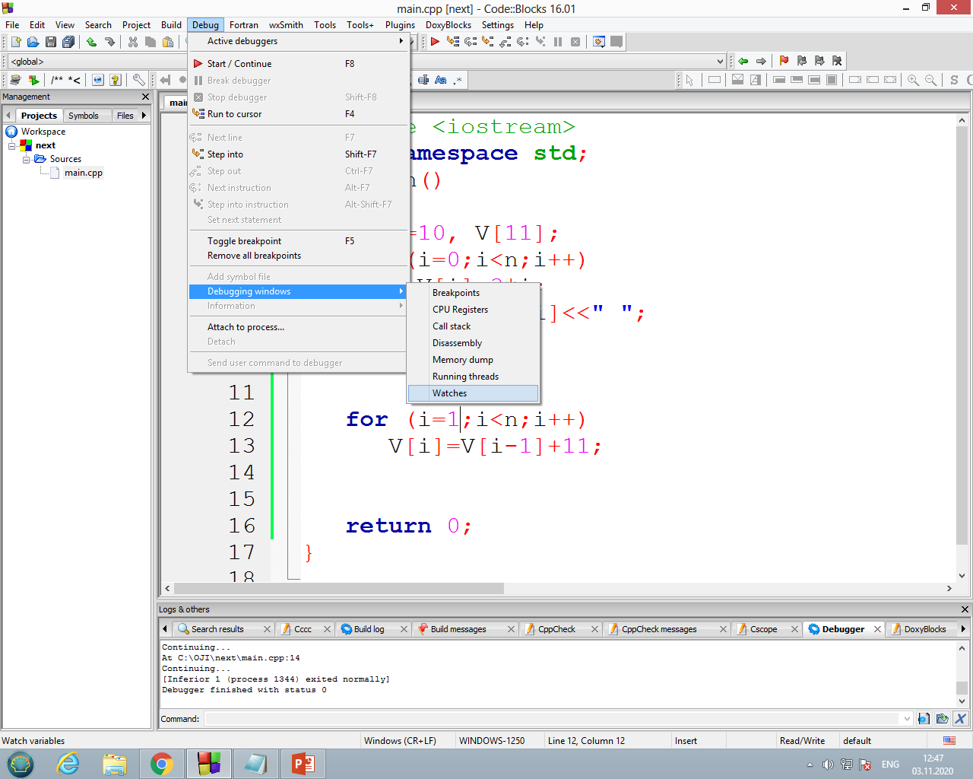
Vizualizare valori variabile la un moment dat
(util de obicei pt. vectori / matrici )
1) Debug -> Debugging windows - > Watches
( se deschide fereastra Watches )

Slide 6
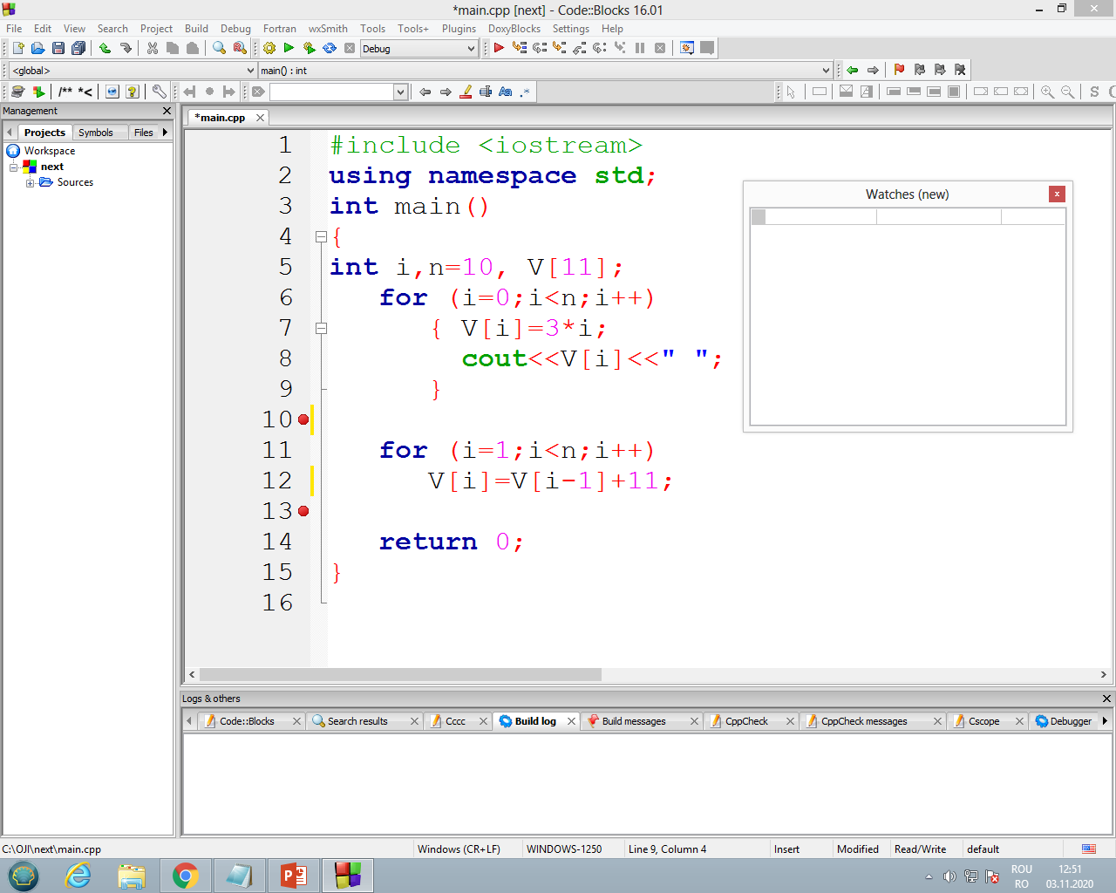
2) Se adaugă puncte de breakpoint
(de ex., pe liniile 10 si 13)

Slide 7
3) Se porneşte Debug-ul (F8)

Slide 8
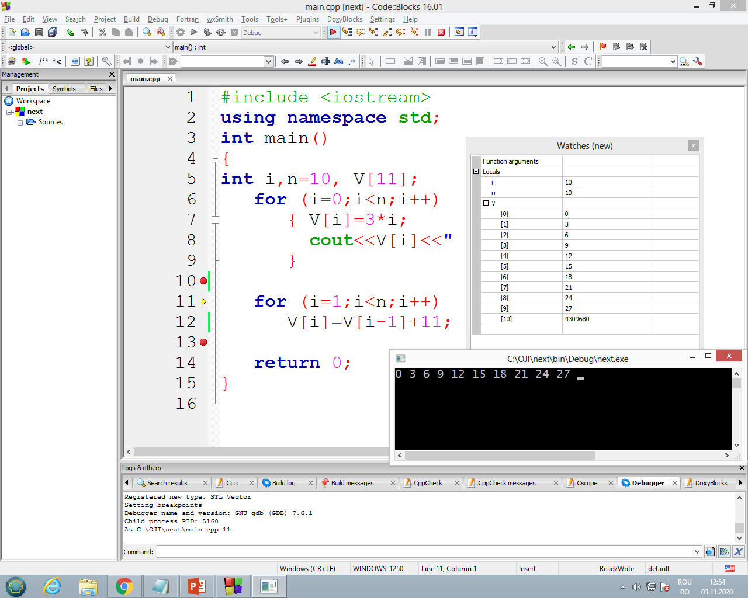

Slide 9
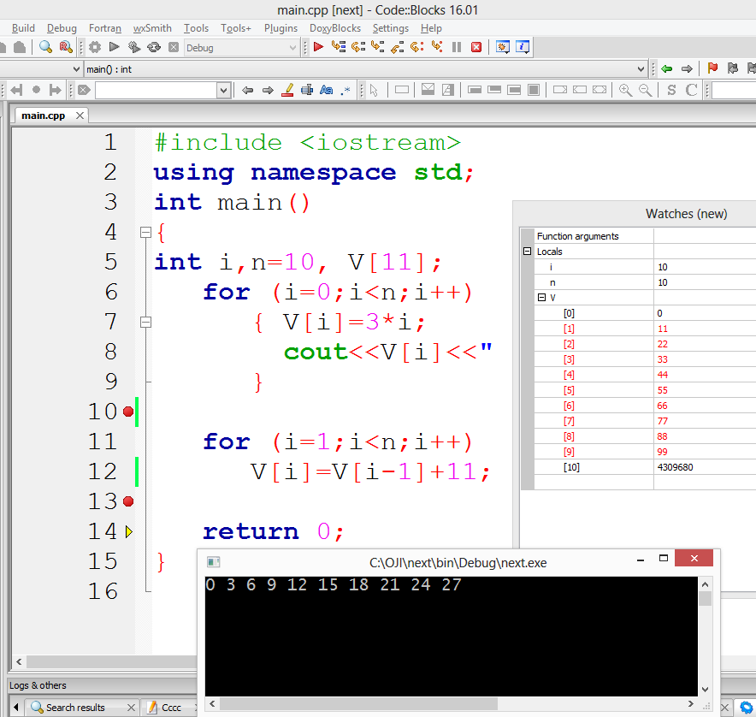
4) Se apasă din nou Debug până se finalizează trecerea prin toate punctele breakpoint (și se monitorizează la fiecare punct valorile variabilelor)

Slide 10
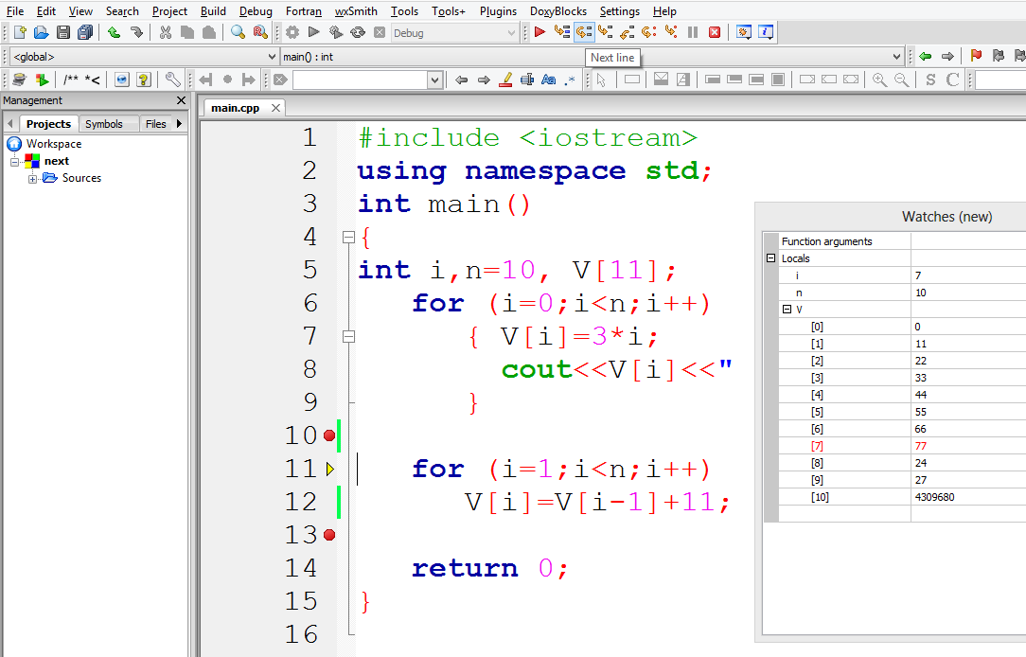
Obs) Pentru a monitoriza pas cu pas la fiecare execuție (ex: a unui pas din for) se folosește butonul NextLine din bara de instrumente Debugger
Valoarea marcată cu roșu se modifică în ac. moment

